Slide 1
Redes Neurais Artificiais
Quarta aula: Perceptrons(cont.)
Prof. Keiji Yamanaka
Faculdade de Engenharia Elétrica – UFU

Slide 2
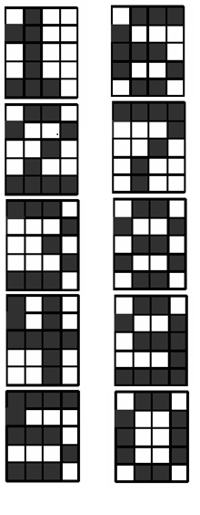
Trabalho 04 - Recohecimento de dígitos
1
‘0’ ‘1’ … ‘9’
y1 = 1 -1 … -1
b1
x1
w11
1
w12
1
b2
.
.
.
2
y2 = -1 1 … -1
wi1
.
.
.
wn2
w1j
1
wi2
bj
xi
wij
j
yj = -1 -1 … -1
.
.
.
wnj
wn1
1
wi10
w1,10
b10
xn
wn10
10
y10 = -1 -1 … 1

Slide 3
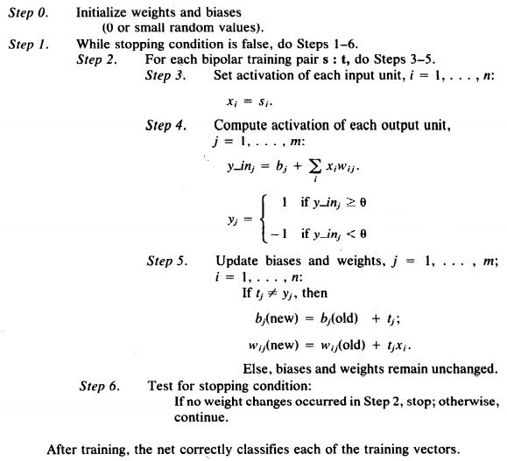
Algoritmo:

